Slide 1



Slide 2

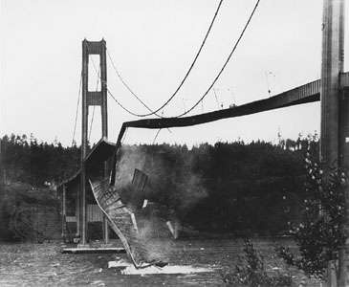
https://www.youtube.com/watch?v=chaiT3RXXRk

Slide 3

Co to jest ruch?
Ciało jest w ruchu, jeśli zmienia swoje położenie względem wybranego układu odniesienia w miarę upływu czasu.
Tor ruchu
Tor ruchu – linia, po której porusza się ciało.
Może być:
prostoliniowy (np. samochód jadący po idealnie prostej drodze),
krzywoliniowy (np. piłka rzucona w górę, samochód na zakręcie).

Slide 4
Szybkość– bardzo krótko
Szybkość to informacja „jak szybko ciało się porusza” – ile drogi pokonuje w jednostce czasu.
Średnia prędkość na odcinku:
V_{śr} = s / t
Prędkość, przemieszczenie, przyspieszenie

Slide 5

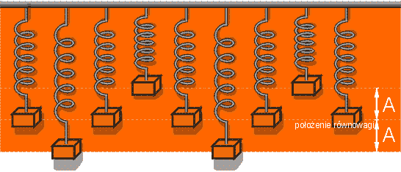
Ciężarek na sprężynie

Slide 6


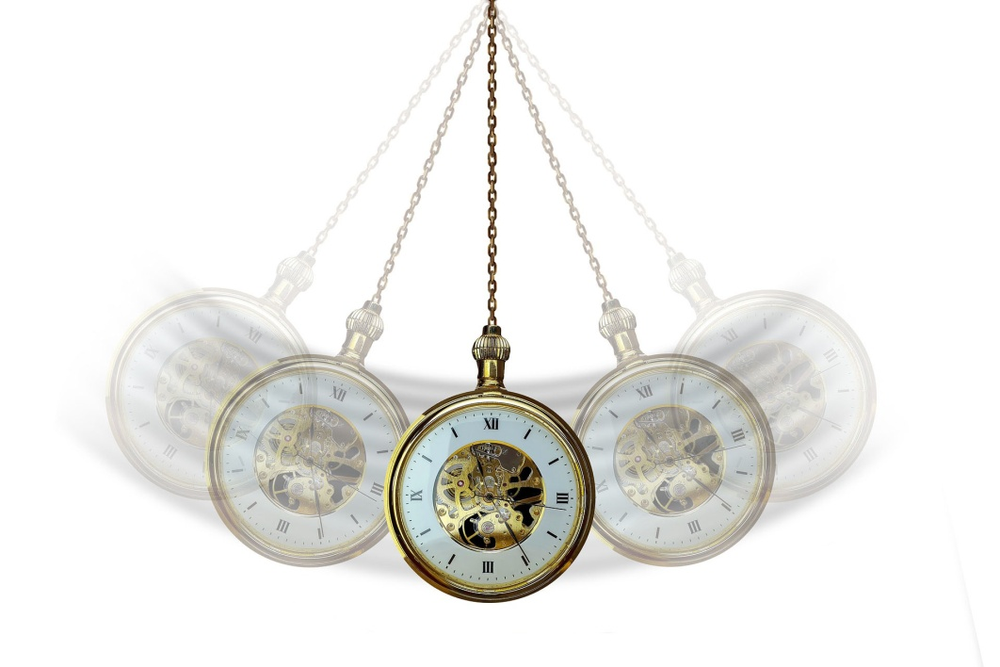

Slide 7
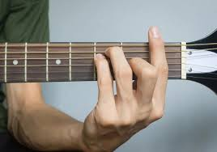

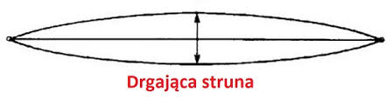
DRGAJĄCA STRUNA

Slide 8
Definicja:
Ruch drgający – to ruch ciała tam i z powrotem wokół położenia równowagi, w którym ciało okresowo wraca do tych samych położeń.
Doprecyzowanie dla Ciebie:
położenie równowagi – miejsce, gdzie siły się równoważą (sprężyna nie jest ani rozciągnięta, ani ściśnięta, wahadło wisi pionowo itp.),
„tam i z powrotem” – znaczy: raz po jednej stronie równowagi, raz po drugiej,
okresowo – taki sam ruch powtarza się co pewien czas (okres).

Slide 9
Wspólny mechanizm jest taki:
Jest jakieś położenie „najwygodniejsze” dla układu
– tam siły się równoważą, atomy są w takich odległościach, że „ani nie chcą bliżej, ani dalej”.
- To jest położenie równowagi i minimum energii potencjalnej.
Kiedy wyrwiesz układ z tego minimum (rozciągniesz sprężynę, wychylisz wahadło, szarpniesz strunę),
  atomy, elektrony, wiązania między nimi są albo za bardzo ściśnięte, albo za bardzo rozciągnięte,
  w ich polach elektrycznych pojawia się dodatnia energia potencjalna („napięta sprężyna” w skali atomowej).

Slide 10
  Siły między atomami „chcą” tę energię zmniejszyć –
  - pojawia się siła przywracająca, która:
  - zawsze ciągnie układ z powrotem do równowagi,
  - jest tym silniejsza, im bardziej go odciągnąłeś.
Układ wraca – ale z rozpędu przelatuje przez równowagę.
  w minimum energii potencjalnej ma maksymalną energię kinetyczną (czyli największą prędkość),
  więc nie zatrzymuje się, tylko „wjeżdża” na drugą stronę do symetrycznego położenia.
Tam znowu energia jest „upchana” w polu (napiętych wiązaniach) → siły zawracają układ z powrotem… – i tak w kółko: energia krąży między energią ruchu a energią „naciągnięcia” atomów/wiązania.

Slide 11


Slide 12

Wychylenie – „gdzie jesteś względem równowagi”
Wychylenie to po prostu informacja:
o ile i w którą stronę układ odszedł od położenia równowagi.
Na poziomie atomowym:
mówi, jak bardzo wiązania są ściśnięte lub rozciągnięte w danym momencie,
im większe wychylenie, tym większe siły między atomami i większa energia potencjalna w polu elektrycznym między nimi.
Bez wychylenia nie wiemy „jak bardzo system jest zdenerwowany” względem równowagi.

Slide 13
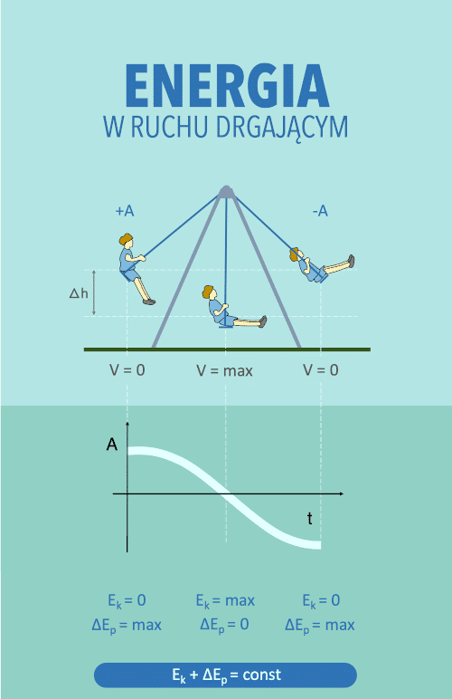

Slide 14
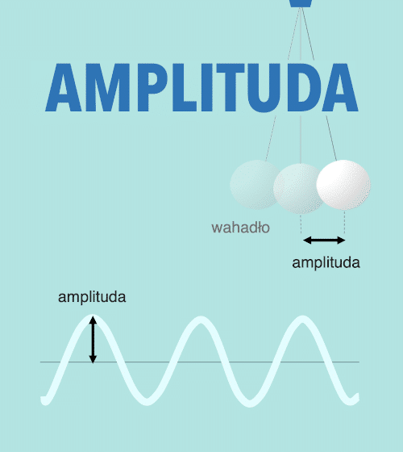

Slide 15

Amplituda = największe możliwe wychylenie |x|.
Fizycznie:
mówi, ile energii w ogóle dano układowi na początku.
  małe drgania – mała porcja energii,
  duże wychylenie – dużo energii zgromadzonej w wiązaniach / polu grawitacyjnym.
Dla sprężyny: energia potencjalna w skrajnym położeniu ~ „A²”,
czyli jak wychylisz 2x mocniej, energii jest ~4 razy więcej.
To ważne np. przy trzęsieniu budynku:
amplituda drgań mówi, czy mury tylko „drżą”, czy pękają, bo wiązania między atomami betonu są już rozciągnięte za bardzo.

Slide 16

Okres T – ile czasu trwa jeden pełny cykl: tam i z powrotem
do tego samego stanu.
Częstotliwość f – ile takich cykli na sekundę.
Na poziomie atomowym:
mówi, jak szybko sprężyny atomowe „klikają” tam i z powrotem,
określa „tempo wymiany energii” między układem a otoczeniem,
jest jego cechą wrodzoną – zależną od:
  mas (co trzeba rozbujać),
  „twardości” wiązań / sprężystości / grawitacji.
Dlatego każdy system ma swoją naturalną częstotliwość drgań.
Jak huśtawka: długość liny → czas jednego zamachu jest właściwie „wbudowany” w układ.

Slide 17
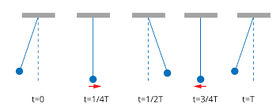
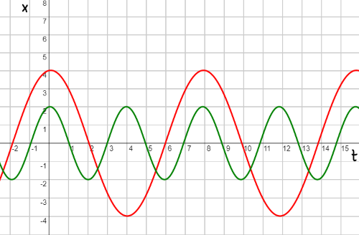

Slide 18

Faza to coś w stylu:
„Jesteś teraz w 1/4, 1/2 czy 3/4 swojego ruchu tam–z powrotem?”
Waży się to, gdy:
porównujesz dwa układy drgające (np. dwa wahadła, dwie części mostu),
chcesz wiedzieć, czy drgają w zgodzie (razem góra – razem dół), czy na odwrót (jedno góra, drugie dół).
Na poziomie energii:
jeśli dwa drgania są w fazie, to można łatwo przekazywać energię z jednego do drugiego – dokładnie to jest sedno rezonansu.

Slide 19
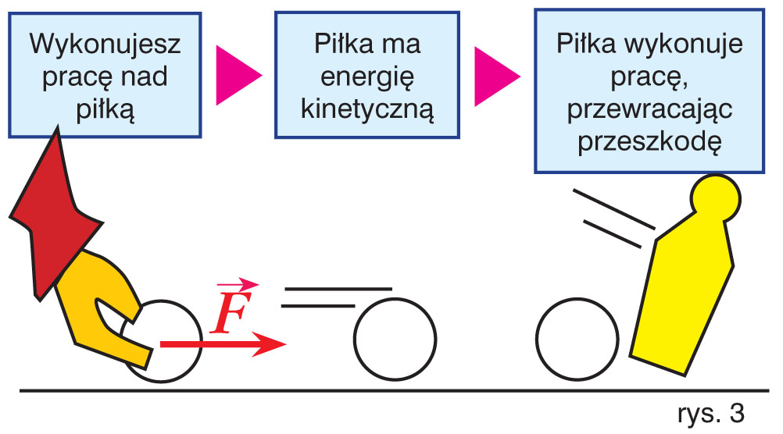
Definicja:
Energia kinetyczna – to energia związana z ruchem ciała. Im ciało porusza się szybciej i im ma większą masę, tym ma większą energię kinetyczną.
Na poziomie atomowym:
to energia ruchu atomów, cząsteczek, elektronów:
  bieg, drganie, obrót – każdy uporządkowany ruch to energia kinetyczna.

Slide 20
Definicja:
Energia potencjalna – to energia związana z położeniem ciała w polu sił (np. grawitacyjnym, sprężystym, elektrycznym) lub z odkształceniem ciała (np. sprężyny, gumy).
Przykłady:
wysoko położony kamień – ma energię potencjalną grawitacji, bo może spaść,
rozciągnięta sprężyna – ma energię potencjalną sprężystości, bo może się skrócić i wykonać pracę.
Na poziomie atomów:
energia potencjalna to „energia upchana w polach” między cząstkami:
  za bardzo zbliżone lub oddalone atomy w sprężynie – napięte wiązania,
  masa podniesiona w górę – inne położenie w polu grawitacyjnym Ziemi.

Slide 21
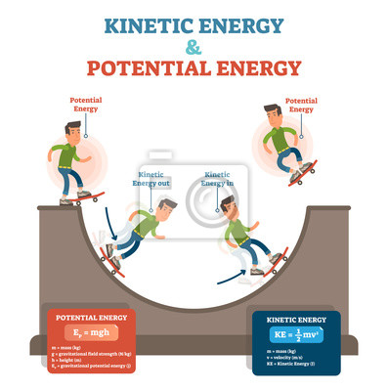

Slide 22
Ruch drgający – drga jedno miejsce / jedno ciało (masa na sprężynie, wahadło, elektron w przewodniku).
Fala – to drgania, które rozchodzą się w przestrzeni z miejsca na miejsce.
Inaczej:
w ruchu drgającym: patrzysz na jedno ciało i ono oscyluje wokół równowagi;
w fali: wiele punktów ośrodka drga (każdy ma swój ruch drgający),
  a „wzór tych drgań” przesuwa się dalej – to właśnie fala.
ruch drgający – jedno dziecko na huśtawce: w przód–w tył, w przód–w tył,
fala – meksykańska fala na stadionie: każdy kibic wstaje–siada (drga),
ale „fala” to wędrujący wzór tych wstań-siądnięć.

Slide 23


Slide 24



Slide 25
Masz dziecko na huśtawce:
huśtawka sama z siebie ma naturalny okres T – zależny od długości lin i grawitacji,
kiedy ją lekko odchylisz i puścisz – będzie drgać w swoim rytmie.
Teraz Ty:
jeśli popychasz w rytmie huśtawki (zawsze wtedy, gdy wraca do Ciebie),
  za każdym razem dokładasz energię w tym samym kierunku,
  amplituda rośnie: huśtawka buja się coraz mocniej.
jeżeli popychasz przypadkowo, raz za wcześnie, raz za późno,
  część energii dokładasz, część… odbierasz (hamujesz),
  średnio efekt jest słaby – huśtawka nie rozbuja się mocno.

Slide 26

To jest rezonans:
gdy częstotliwość wymuszania (Twoje pchnięcia) jest równa częstotliwości własnej układu (huśtawki), energia jest przekazywana najwydajniej, a amplituda może bardzo urosnąć.
Kluczowe są dwa fakty:
Właściwy moment (faza) – pchasz, gdy układ i tak już idzie w tę samą stronę.
Zgodność częstotliwości – pchasz co każde pełne drganie w tym samym punkcie cyklu.

Slide 27

Z punktu widzenia atomów/sprężyn:
drgający układ to masa + sprężyny (oddziaływania między atomami),
gdy dołożysz okresową siłę (np. drgania podłoża, fale dźwiękowe, pole elektryczne),
to ta siła co chwilę popycha atomy w jakimś kierunku.
Jeśli częstotliwość tej zewnętrznej siły:
nie zgadza się z naturalną częstotliwością drgań wiązań,
  raz dodajesz energię, raz odbierasz,
  atomy nie „wpadają w rytm”, drgania nie rosną duże.
Jeśli częstotliwość dokładnie się zgadza:
każde „pchnięcie” trafia w moment, gdy atomy idą już w tej samej stronę,
siły wewnętrzne i zewnętrzne współpracują,
energia z zewnątrz zawsze dodaje się do energii drgań → amplituda rośnie.
https://www.facebook.com/FizArtAR/videos/rezonans-akustyczny/428924744669111/

Slide 28
Idealny układ bez tarcia – w rezonansie amplituda rosłaby bez końca (aż do rozerwania).
W realnym świecie:
Tłumienie (tarcie, opór powietrza, wewnętrzne tarcie między atomami)
– część energii drgań zamienia się ciągle na ciepło.
Nieliniowość
– dla bardzo dużych wychyleń:
  sprężyny przestają być „idealne”,
  materiały się gną, pękają, zmienia się geometria układu,
  naturalna częstotliwość trochę się przesuwa – układ „ucieka” z idealnego rezonansu.
W efekcie:
Ruch w rezonansie rośnie, aż zrównoważy się:
ilość energii, którą w każdej sekundzie dokładasz, = ilość energii, którą układ traci (na tarcie, odkształcenia itp.).
Albo… aż układ się po prostu rozpadnie (kieliszek, most, część maszyny).

Slide 29
4.1. W technice – unikać złych rezonansów, wykorzystywać dobre
Mosty, budynki, maszyny
Każdy most, blok, maszynę można traktować jak ogromny układ drgający (mnóstwo mas i sprężyn – betonu, stali, powietrza).
Mają własne częstotliwości – jak „dźwięki instrumentu”.
Jeżeli wiatr, ruch pojazdów, silniki będą wymuszały drgania z częstotliwością bliską tym własnym,
→ może dojść do rezonansu → ogromne wychylenia → pęknięcia/nawet zawalenie.
Dlatego inżynierowie:
liczą częstotliwości własne konstrukcji,
projektują tak, by naturalne częstotliwości nie pokrywały się z częstotliwościami typowych wymuszeń.
Przykład „dobrego rezonansu”:
Instrumenty muzyczne – pudło rezonansowe gitary skrzypiec „dobrze drga” dla pewnych częstotliwości,
dzięki temu dźwięk jest głośny i pełny, choć sam ruch struny jest niewielki.

Slide 30
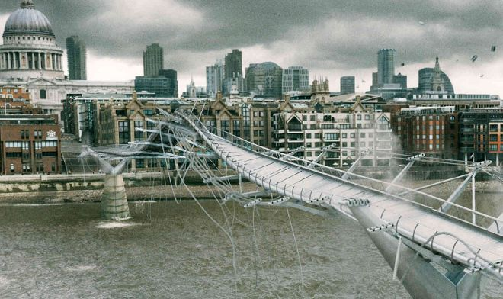
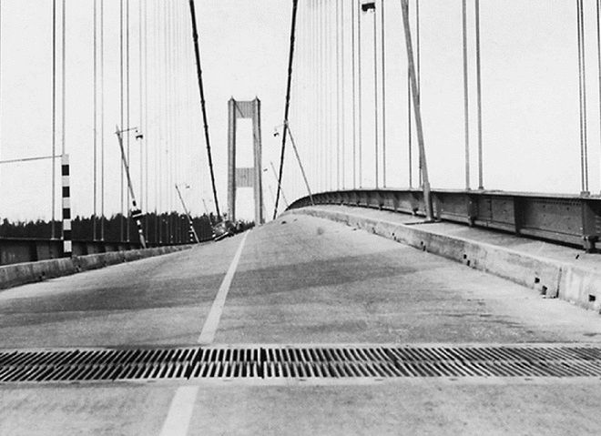

Slide 31
W fizyce atomowej – jak atom „rozpoznaje” odpowiednią falę
Elektrony w atomach też można traktować jak układy drgające (trochę bardziej skomplikowane, ale idea podobna):
mają dozwolone poziomy energii,
przejście między poziomami odpowiada konkretnej częstotliwości „drgań” pola elektrycznego.
Jeżeli fala elektromagnetyczna (światło):
ma częstotliwość dokładnie pasującą do różnicy energii między poziomami,
atom wchodzi w rezonans z tą falą – bardzo skutecznie ją pochłania (elektron przeskakuje na wyższy poziom).
Dlatego:
atomy pochłaniają/emituje światło tylko o pewnych częstotliwościach → widma liniowe,
w rezonansowym pochłanianiu opiera się np. MRI, spektroskopia, lasery.

Slide 32
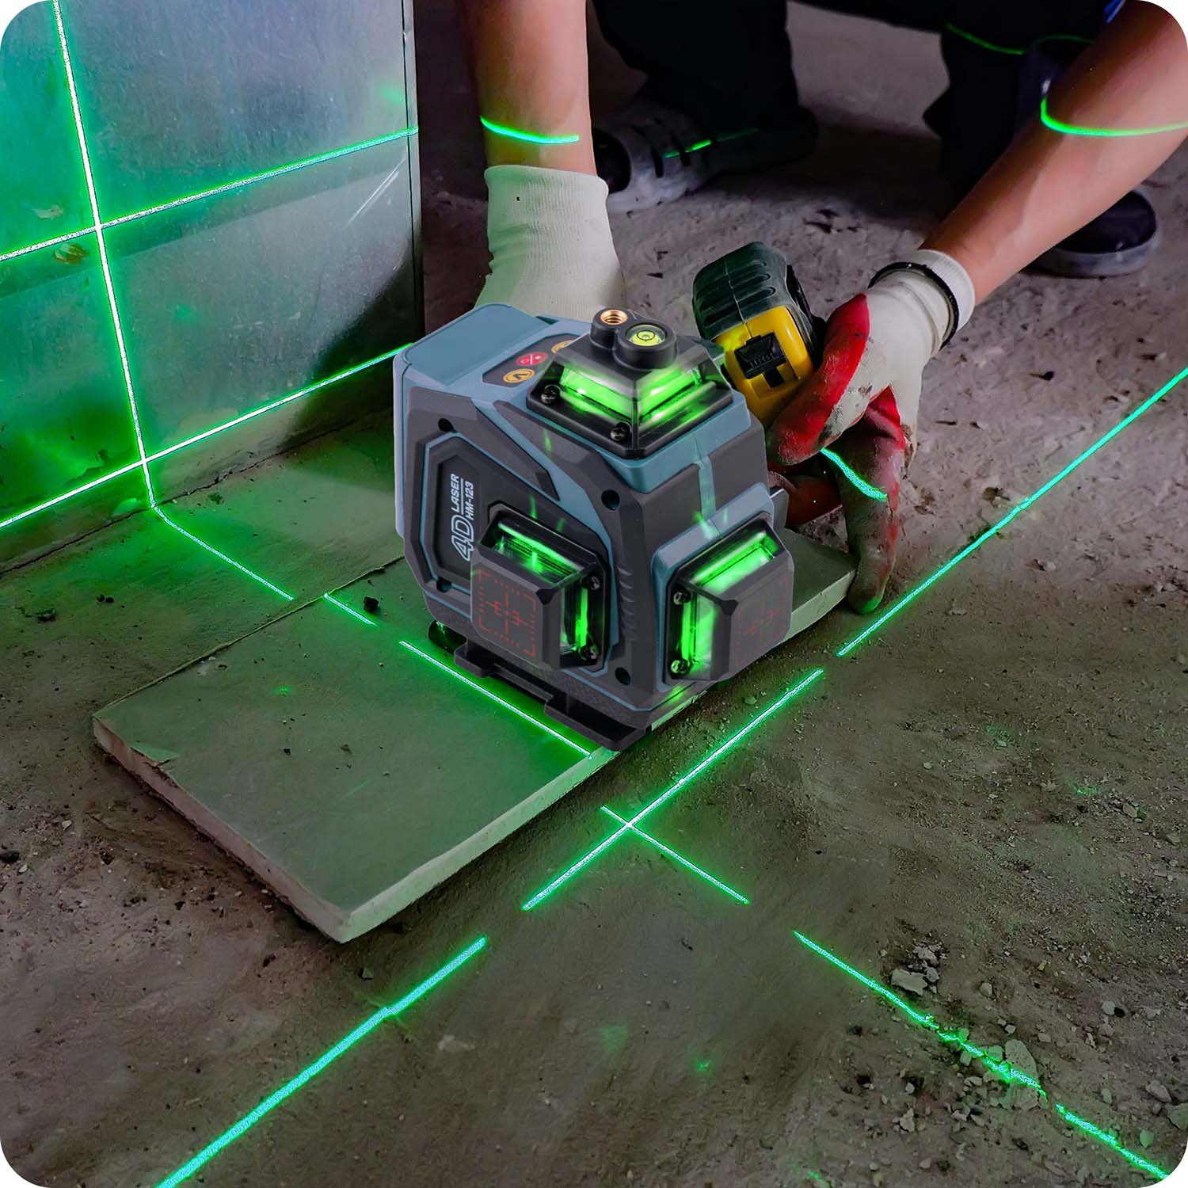


Slide 33
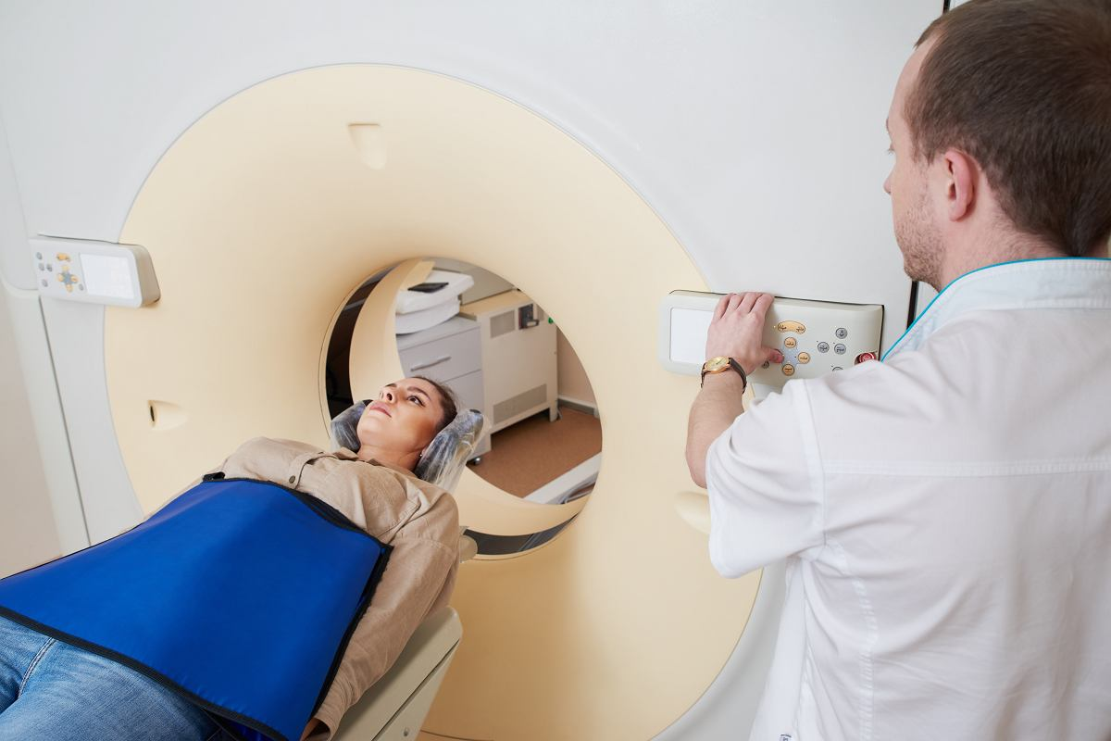
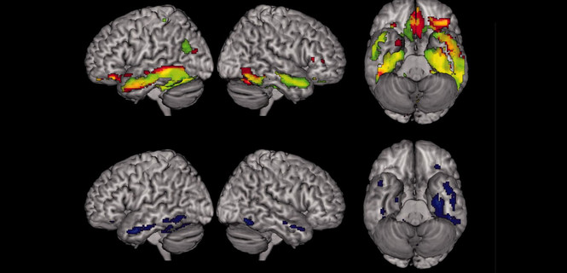
W naszym ciele
Nasze narządy, ściany klatki piersiowej, nawet grupy komórek mają swoje częstotliwości drgań.
Rezonans mechaniczny: np. rezonans klatki piersiowej dla pewnych częstotliwości dźwięku – odczuwamy wtedy silne wibracje.
Rezonans elektryczny: neurony reagują na określone częstotliwości sygnałów – to już biologia, ale dalej ta sama matematyka drgań.

Slide 35
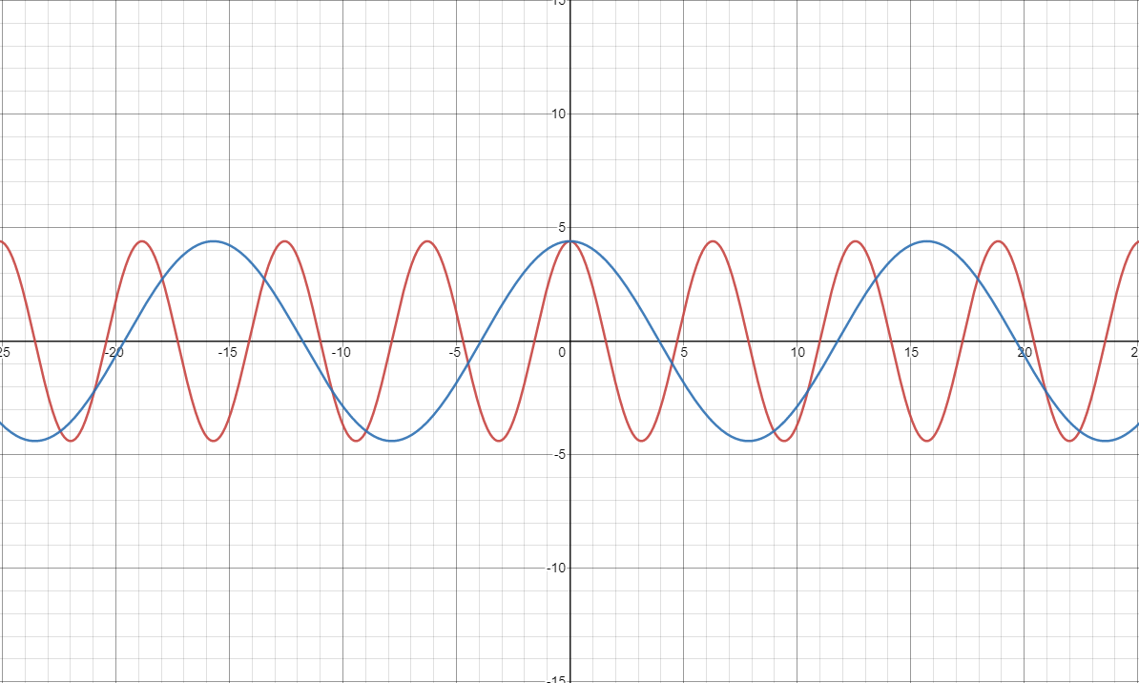

Slide 36
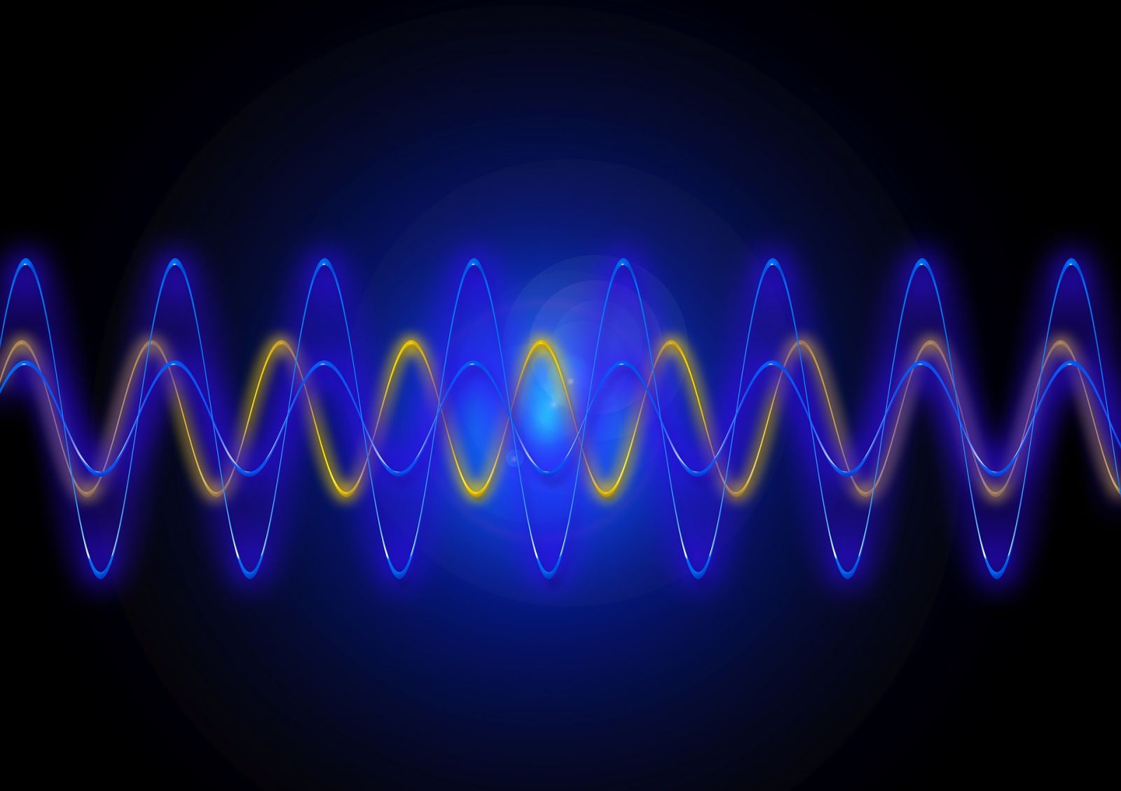

Slide 37
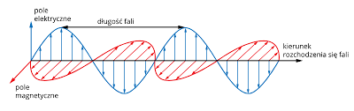


Slide 38
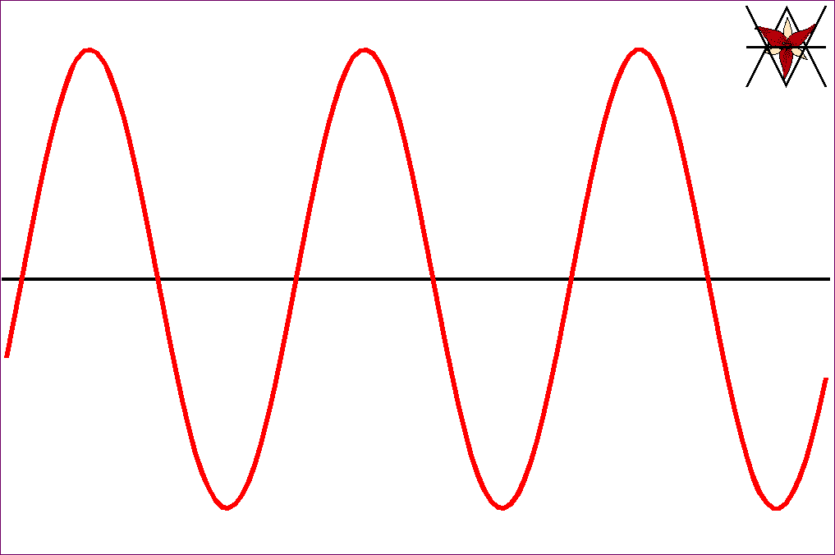

Slide 39
